Slide 1
ФГБОУ ВО «Российский экономический университет им. Г.В. Плеханова»
Итоговый проект на тему: «Интернет магазин масштабный моделей»
Программа профессиональной переподготовки: Fullstack-разработка на языке Java
Липатов Андрей Андреевич
Группа:FSJ-2-22

Slide 2
Предметная область
Итоговый проект представляет собой приложение - интернет магазин по продаже товаров.
Предметная область интернет магазина – это продажа, демонстрация и выбор масштабных моделей авто и различной техники в масштабах 1:43, 1:18, 1:8.

Slide 3
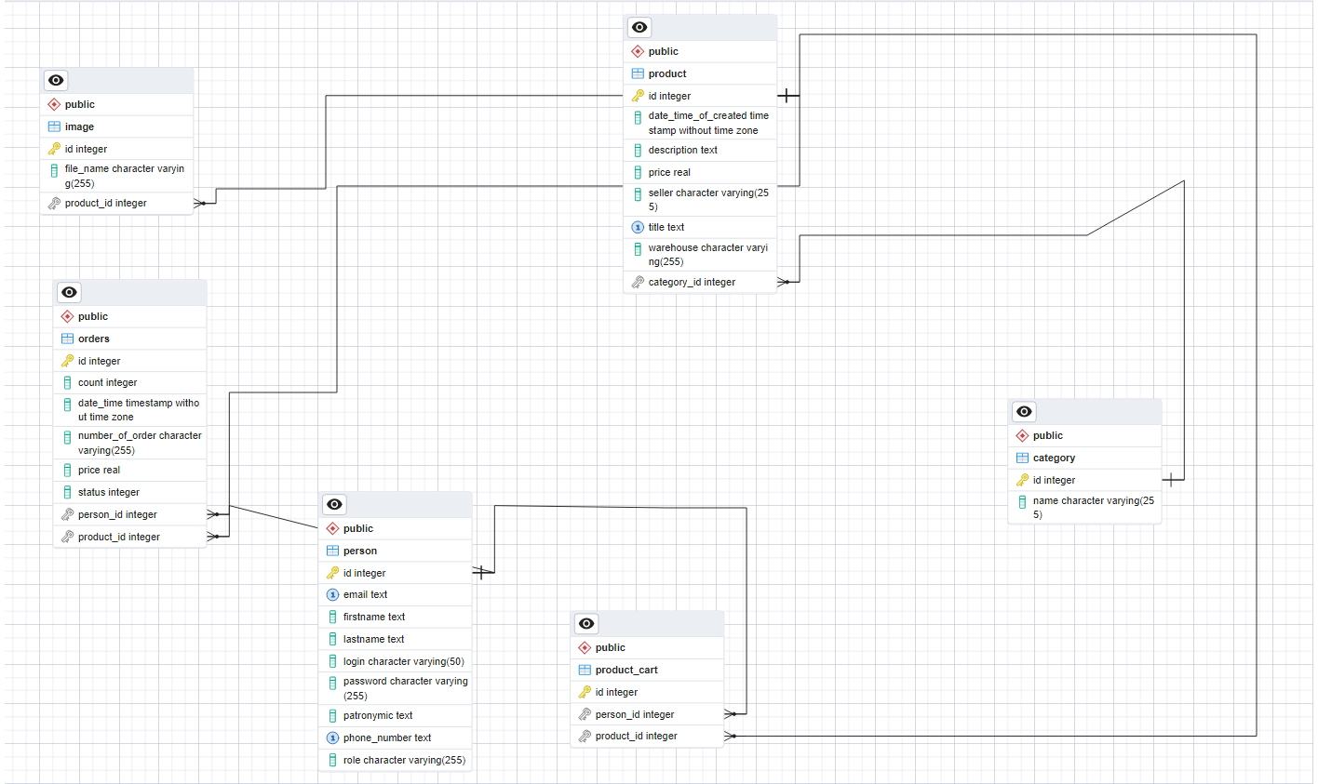
ER – модель базы данных

Slide 4
Инструменты разработки
Для разработки данного интернет магазина использовались инструменты разработки Maven, PostgreSQL, IntelliJ IDEA Ultimate, PgAdmin 4v6,Hibernate.
Разработка осуществлялась на языке программирования Java, фреймворке Spring, использовался html, css, css-grid, bootstrap.

Slide 5
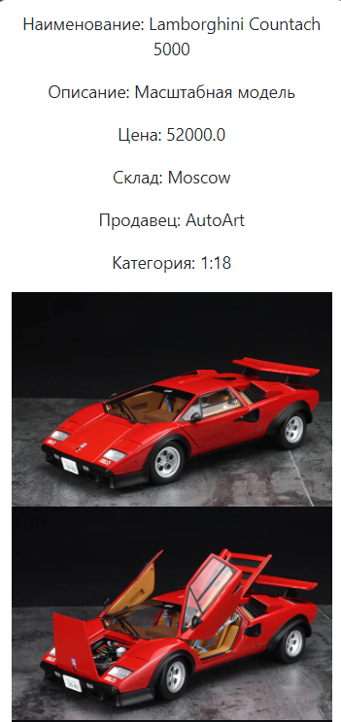
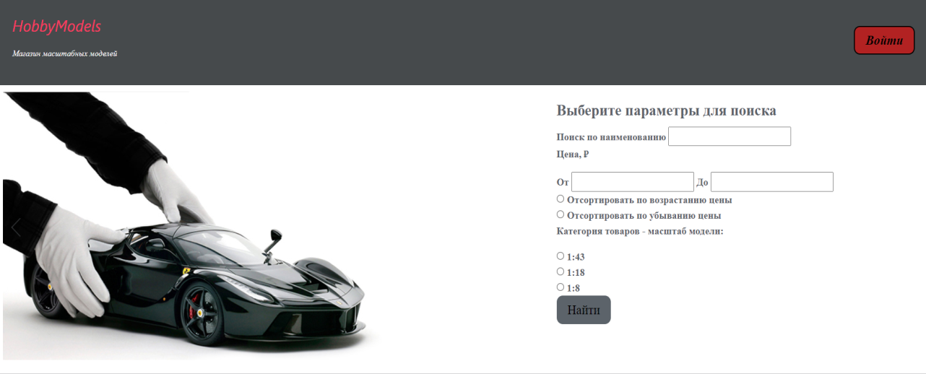
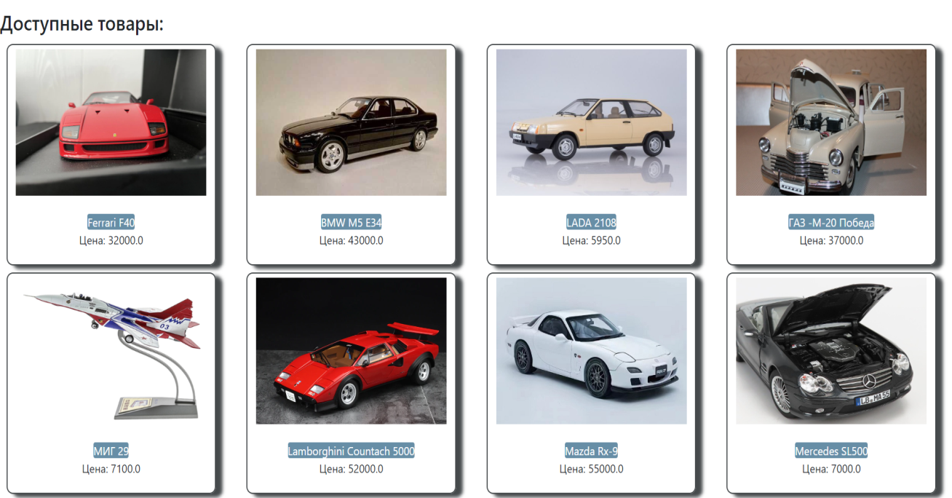
Фото приложения

Slide 6
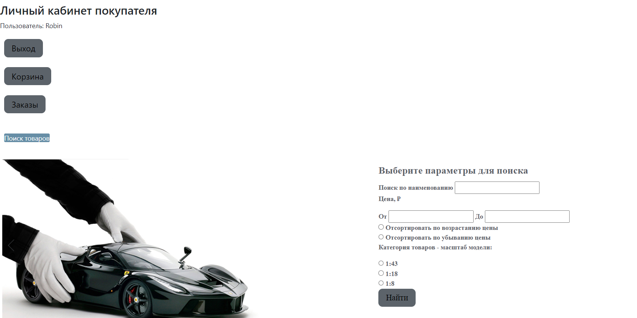
Фото приложения

Slide 7
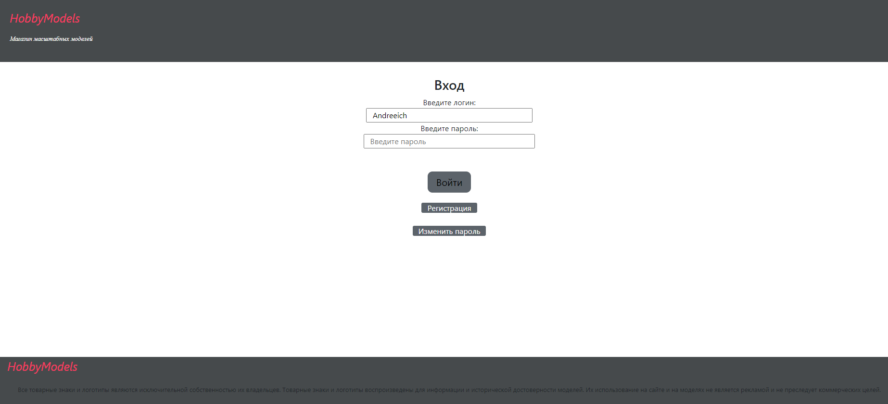
Фото приложения

